Slide 1

DEI - Caso 1
Análisis de la automatización domótica en un entorno.
Daniel Asensi Roch
Vadym Formanyuk Elvi Mihai Sabau Sabau
Eva Sabater Villora Marcos Diaz-Hellin Garcia

Slide 2
Análisis del Entorno de un Restaurante
Nosotros, como grupo de investigación, buscamos una manera de implementar sistemas automatizados basados en la domótica, para mejorar los entornos de los restaurantes, y hemos encontrado propuestas a automatizar este proceso, en concreto, maneras para poder identificar de los platos, automatizar los pedidos, controlar la iluminación de forma automática, y mucho más.
Basándonos en los artículos que hemos revisado, hemos deducido que las funcionalidades para nuestro entorno será el siguiente.
Introducción
Introducción
Funcionalidades
Seguridad
Servicio
Confort
Comunicación

Slide 3
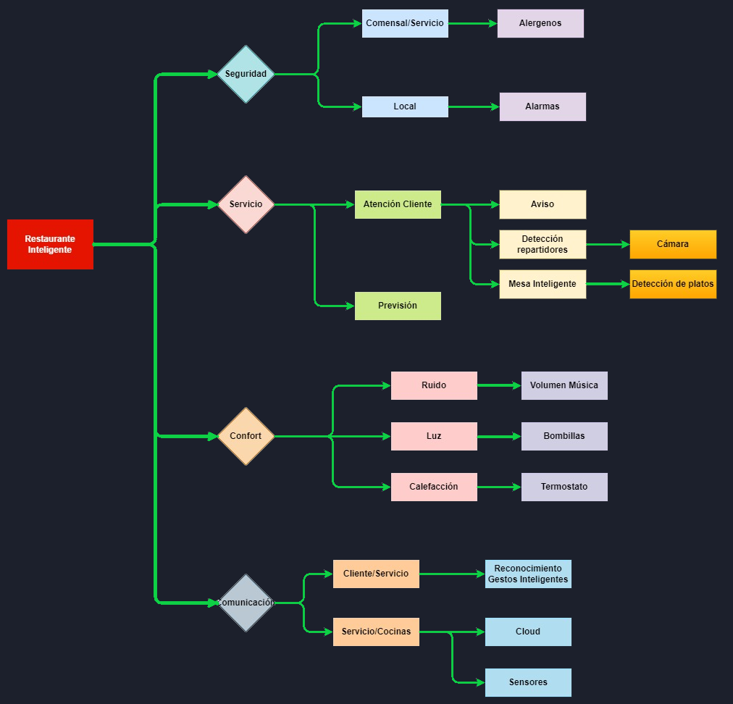
Funcionalidades
Seguridad
Servicios
Comfort
Comunicación
Figura 1. Árbol de funcionalidades
Introducción
Introducción
Funcionalidades
Seguridad
Servicio
Confort
Comunicación

Slide 4
Especificación Funcional:
Seguridad
Alérgenos: Notificar a los comensales la presencia de alérgenos en los platos.
Alarmas: Detección de personas/movimiento dentro del recinto una vez cerrado éste.
Introducción
Introducción
Funcionalidades
Seguridad
Servicio
Confort
Comunicación

Slide 5
Especificación Funcional:
Servicio
Aviso: Detección de clientes esperando a ser atendidos.
Detección repartidores: Detección de que hay repartidores libres o esperando reparto.
Detección de platos: Detección de los platos vacíos a recoger por los camareros.
Previsión: Prevenir estadísticamente de la cantidad de clientela que se tendrá en cada día.
Introducción
Introducción
Funcionalidades
Seguridad
Servicio
Confort
Comunicación

Slide 6
Especificación Funcional:
Comfort
Volumen música: Cambiar el volumen de la música de ambiente de cada mesa.
Bombillas: Detección de comensales, gestionar las luces de las mesas cuando no hay comensales.
Termostato: Gestionar la temperatura de cada mesa, al confort de cada comensal.
Introducción
Introducción
Funcionalidades
Seguridad
Servicio
Confort
Comunicación

Slide 7
Especificación Funcional:
Comunicación
Reconocimiento gestos inteligentes: Detectar si un cliente necesita la atención de un camarero.
Cloud: Comunicación entre la terminal de pedidos y cocina.
Sensores: Detección de platos listos para repartir.
Introducción
Introducción
Funcionalidades
Seguridad
Servicio
Confort
Comunicación

Slide 8
Sobre las funcionalidades:
Artículos Revisados
Para fundar nuestras funcionalidades, nos hemos inspirado en los siguientes artículos y papers:
Daniel Asensi Roch
Learning to live in a smart home.
(127 citas, 2017)
Smart Energy Efficient Home Automation System Using IoT.
(49 citas, 2018)
Vadym Formanyuk
User Perceptions of Smart Home IoT Privacy.
(172 citas, 2018)
Elvi Mihai Sabau Sabau
Efficient IoT-based sensor BIG Data collection–processing and analysis in smart buildings
(337 citas, 2018)
Transfer learning with deep neural networks for model predictive control of HVAC and natural ventilation in smart buildings.
(96 citas, 2020)
Eva Sabater Villora
Herramientas para el diseño de un sistema inmótico en el bloque habitacional de un hotel
(7 citas, 2018)
Marcos Diaz-Hellin Garcia
IOT based smart restaurant system using RFID
(1 citas, 2017)

Slide 9
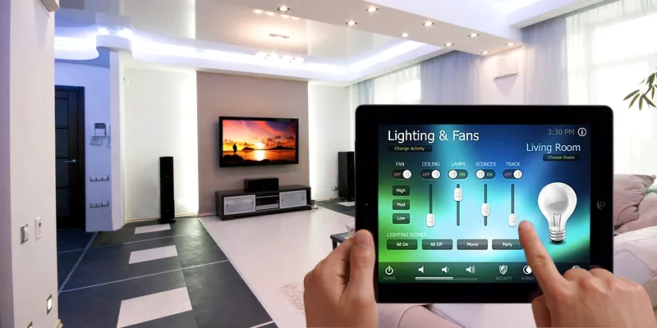
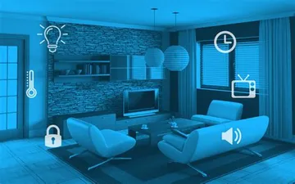
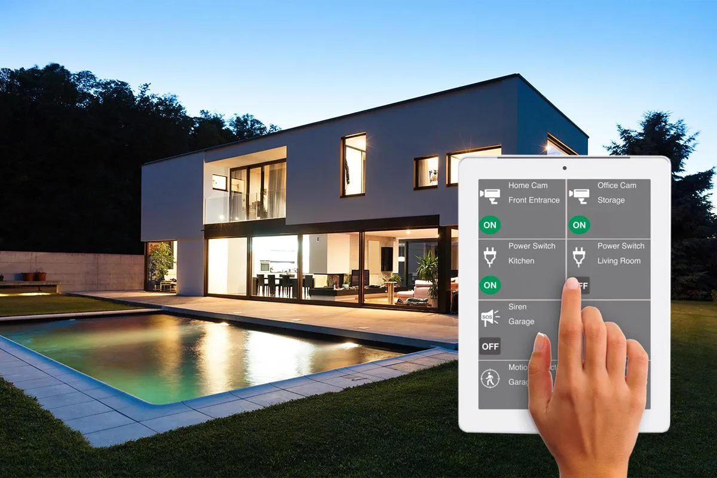
Sobre las funcionalidades:
Artículo 1: Learning to live in a smart home
Los hogares inteligentes prometen mejorar significativamente el confort, la comodidad, la seguridad y el ocio domésticos, al mismo tiempo que reducen el uso de energía a través de una gestión optimizada de la energía en el hogar. Su capacidad para lograr estos múltiples objetivos se basa fundamentalmente en cómo son utilizados por los jefes de hogar, sin embargo, actualmente se sabe muy poco sobre este tema. Los pocos estudios que han explorado el uso de hogares inteligentes han tendido a centrarse en grupos de intereses especiales y a ser a corto plazo. Este documento informa sobre nuevos datos cualitativos en profundidad que exploran la domesticación de una variedad de tecnologías de hogares inteligentes en 10 hogares que participan en una prueba de campo de nueve meses.
Artículo 1
Artículo 2
Artículo 3
Artículo 4
Artículo 5
Artículo 6
Artículo 7

Slide 10
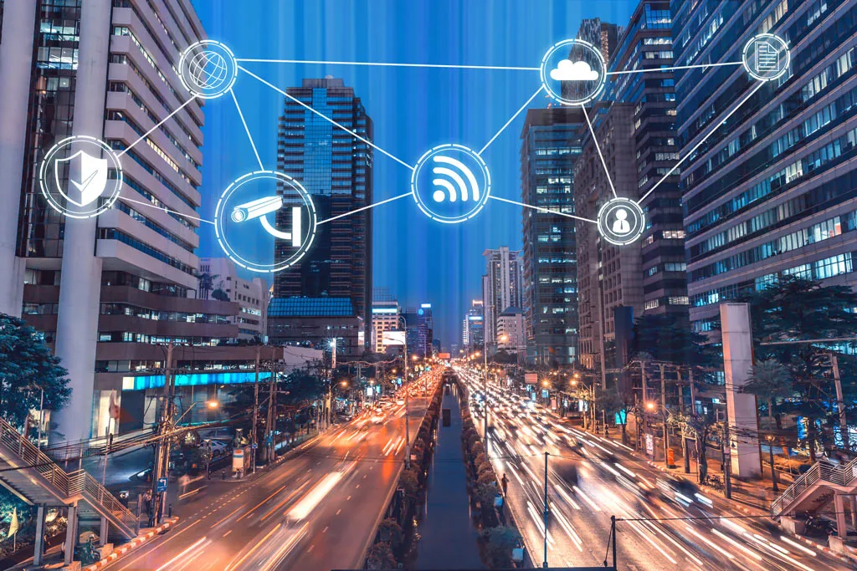
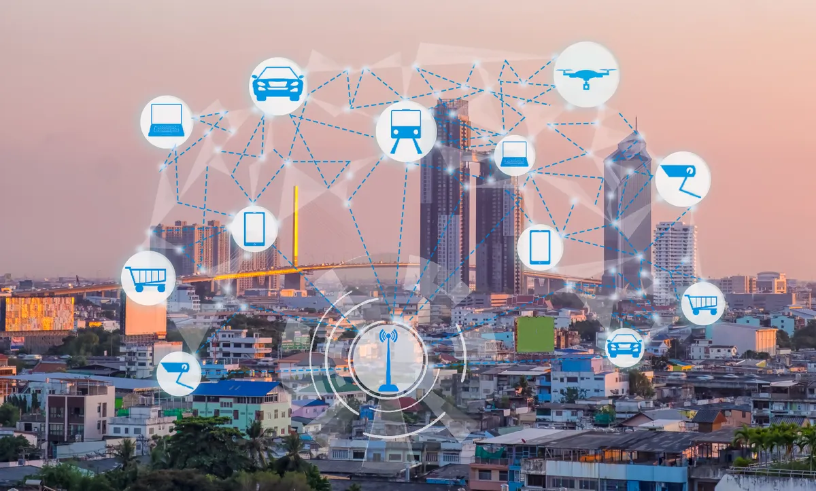
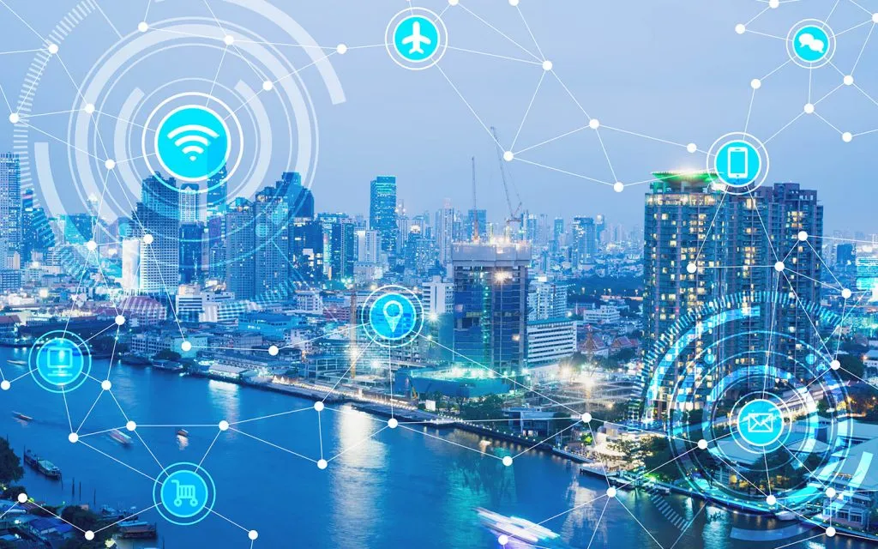
Sobre las funcionalidades:
Artículo 2: Smart Energy Efficient Home Automation System Using IoT.
En este artículo, se presentan varios escenarios en los cuales se propone el uso del Cloud Computing, Big Data, computación en la nube, y sistemas de Monitoreo como cámaras de vigilancia y otros, para interconectar estos previos entre sí y crear ambientes inteligentes, con el objetivo de obtener un prototipo estadístico de una smart city. En este documento se describen escenarios como casas y edificios inteligentes, en los cuales los dispositivos del día a día están interconectados usando varios protocolos, y pueden ser controlados a través de una interfaz por los usuarios, como por ejemplo una aplicación móvil.
Artículo 1
Artículo 2
Artículo 3
Artículo 4
Artículo 5
Artículo 6
Artículo 7

Slide 11


Sobre las funcionalidades:
Artículo 3: User Perceptions of Smart Home IoT Privacy.
Artículo en el cual se trata la privacidad de los usuarios . En el artículo en sí , se desarrollan varias entrevistas para determinar las opiniones de los usuarios respecto al manejo de sus datos recopilados.
De estas entrevistas se llegó a la conclusión de que la mayoría de las personas piensan que los dispositivos que son fabricados por marcas conocidas protegen mejor los datos personales.
Otra conclusión a la que se llegó es que los usuarios de dispositivos no son conscientes de los riesgos de privacidad que hay en la recopilación de datos que no sean audio/video.
Basándonos en estas conclusiones, la conclusión final es que los usuarios no son conscientes de lo poco que están protegidos sus datos personales.
Artículo 1
Artículo 2
Artículo 3
Artículo 4
Artículo 5
Artículo 6
Artículo 7

Slide 12
Sobre las funcionalidades:
Artículo 4: Efficient IoT-based sensor BIG Data collection–processing and analysis in smart buildings
En este artículo, se presentan varios escenarios en los cuales se propone el uso del Cloud Computing, Big Data, computación en la nube, y sistemas de Monitoreo como cámaras de vigilancia y otros, para interconectar estos previos entre sí y crear ambientes inteligentes de inmotica, con el objetivo de obtener un estudio estadístico de una smart building basado en el consumo y eficiencia.
Artículo 1
Artículo 2
Artículo 3
Artículo 4
Artículo 5
Artículo 6
Artículo 7

Slide 13
Sobre las funcionalidades:
Artículo 5: Transfer learning with deep neural networks for model predictive control of HVAC and natural ventilation in smart buildings.
En este artículo se describe un modelo de machine learning, capaz de gestionar automáticamente la temperatura y humedad de un entorno, ajustándose a las medidas externas e internas del ambiente del complejo que supervisa. Lo especial de este modelo es que es capaz de re-adaptarse a diferente lugares y países, entrenando con pocas muestras y durante un tiempo relativamente corto
Artículo 1
Artículo 2
Artículo 3
Artículo 4
Artículo 5
Artículo 6
Artículo 7

Slide 14
Sobre las funcionalidades:
Artículo 6: Herramientas para el diseño de un sistema inmótico en el bloque
habitacional de un hotel
Este trabajo tiene como propósito la selección de herramientas pertinentes para el diseño de un sistema inmótico para lograr la automatización de los bloques habitacionales de unas instalaciones hoteleras.
Este diseño conduce a la obtención de un edificio inteligente favorecedor de la gestión y control de todos sus sistemas. En el mismo se describen las redes utilizadas, su arquitectura y topología basadas en un sistema distribuido donde el cableado estructurado horizontal se logra con par trenzado UTP y el cableado vertical con fibra óptica, como elementos de control se utilizan controladores lógicos programables y diferentes elementos de campo para la medición y ejecución de las acciones de control donde la supervisión se realiza a través de un SCADA sobre la base de la eficiencia energética y confort, la seguridad, el control y gestión, las comunicaciones, la accesibilidad y el ciclo de vida del edificio.
Artículo 1
Artículo 2
Artículo 3
Artículo 4
Artículo 5
Artículo 6
Artículo 7

Slide 15
Sobre las funcionalidades:
Artículo 7: IOT based smart restaurant system using RFID
Este artículo consiste en una propuesta para un restaurante inteligente, usando una tecnología en cuatro capas, donde un sistema de RFID se utiliza para controlar las entregas de comida. Las etiquetas RFID están dispuestas debajo de los platos. Los cuales al ser preparados se posicionan sobre una mesa con un lector de RFID. De esta manera los camareros saben cuándo está listo el pedido de una mesa y pueden entregarlo.
Se ha demostrado que este sistema es factible con el uso de una placa Raspberry Pi y un módulo NFC. Para la comunicación se utiliza el protocolo HTTP y para comunicación en la aplicación se realiza mediante el servicio web REST.
Artículo 1
Artículo 2
Artículo 3
Artículo 4
Artículo 5
Artículo 6
Artículo 7

